Slide 1
Du 17 au 18 septembre2024 de 9h à 12h et de 13h30 à 16h30 Au CNFPT - PERPIGNAN
LES JARDINS SECS: conception et entretien
02
2025

Slide 2
SOMMAIRE
Présentation et tour de table
Apprendre : le réseau EVN
La sècheresse
Que planter demain, les arbres
Les jardins secs
Les plantes sobres en eau
Les annuelles résistantes à la sècheresse

Slide 3
INGENIEUR EN CHEF HC / FORMATEUR / CONSULTANT
EXPERIENCES PROFESSIONNELLES
1982 : Entrée dans la fonction publique territoriale comme agent d’entretien à la ville de Toulouse au service des Jardins et Promenades.
1987 : Technicien et Responsable au centre horticole municipal de la ville de Toulouse.
2004 : Paysagiste au bureau d’études et travaux neufs du service Jardins et Espaces verts.
2010 : Ingénieur, Directeur du service Paysage et Nature de la ville de Narbonne.
2017 : Certifié par le World Park Academy expert national France en gestion de Parcs et Jardins.
2022 : Auto entrepreneur Formateur et consultant en espaces verts et naturels
FORMATION ET CONCOURS
1980 : Brevet de Technicien Agricole option Jardins et Espaces Verts.
1986 : Concours externe de Surveillant de Travaux.
1987 : Concours externe de Technicien.
1995 : Examen de Technicien Territorial Chef.
2009 : Examen professionnel d’Ingénieur Territorial.
EXPERIENCES EXTRA PROFESSIONNELLES
Intervenant auprès du Centre National de la Formation du Personnel Territorial depuis 1990
2009 à 2016 : Intervenant en licence pro, « Stratégies des Espaces Verts des villes et Management » Université Toulouse 1.
Depuis 1993 membre du jury régional du Concours des villes et villages fleuris.
Responsable d’équipe du jury régional du Label des villes et villages fleuris depuis 2021
Délégué régional de l’association Hortis : association des responsables des espaces verts
et nature en ville.

Slide 4
INGENIEUR EN CHEF HC / FORMATEUR / CONSULTANT
Patrick LAFFORGUE
E-mail : patrickjardinierdeville@gmail.com
Site : patrickjardindeville.com (patrickjardindeville.com)
Auto entrepreneur Formateur et consultant en espaces verts et naturels
Intervenant pour les EVN auprès du Centre National de la Formation du Personnel Territorial
Responsable d’équipe du jury régional du Label des villes et villages fleuris depuis 2021
Délégué régional de l’association Hortis : association des responsables des espaces verts et nature en ville.
Association jardin’Aude

Slide 5

APPRENDRE
- Mon expérience avec les livres et les revues pro: 3 livres et une synthèse
- Les techniques modernes: Internet et les sites pros (patrickjardindeville.com), YouTube…
Apprendre du RESEAU
Hortis Hortis, les responsables d’espaces nature en ville
L’Unep et (campnum.com)
Cnfpt et Communauté Nature et environnement | E-Communautés (cnfpt.fr)
Plante et cité (veille technique, label écojardin) (plante-et-cite.fr)
Villes et Villages fleuris (villes-et-villages-fleuris.com)
Fredon FREDON Occitanie, RNSA
- OFB Occitanie (ofb.gouv.fr), Cérema, Idéal réseau

Slide 6
APPRENDRE
- Mon expérience avec les livres et les revues pro: 3 livres et une synthèse
Les bibles:
Le fascicule 35 « Aménagements paysagers, aires de sports et de loisirs de plein air »
Les règles professionnelles du paysage
Le bon jardinier
Guide Clause ou autres
You tube
Sur la thématique: QUE PLANTER DEMAIN
Apprendre en étant formateur

Slide 7
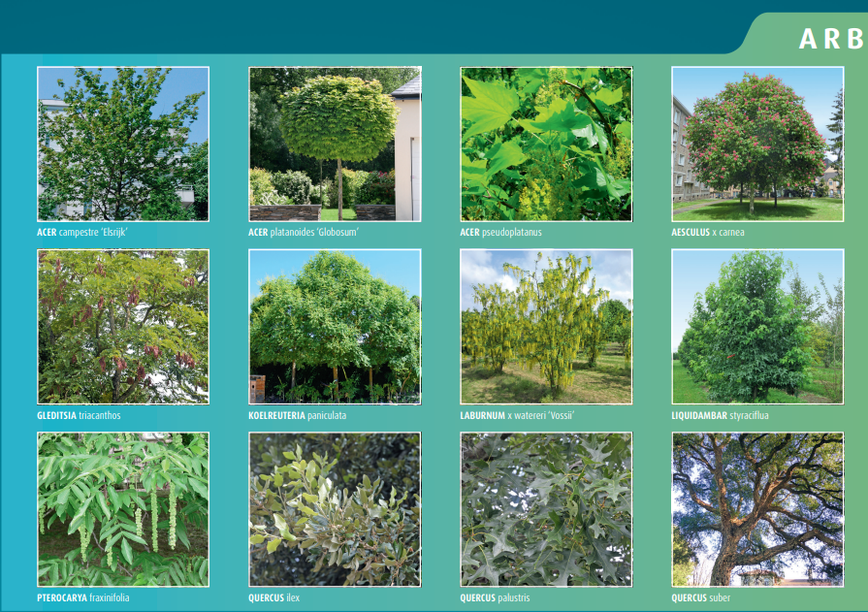
Notes:
Les plantes sobres en eau sont celles qui ont développé des stratégies pour optimiser le peu d’eau qu’elles reçoivent, comme les plantes méditerranéennes ou de milieux rocailleux¹².
Parmi les érables, certaines espèces sont très adaptées aux sols secs, comme l’érable plane, l’érable champêtre ou l’érable de Montpellier¹². Ces arbres ont un feuillage coloré et une bonne rusticité.
Le chêne vert est un arbre typique du climat méditerranéen, qui supporte très bien la chaleur et le manque d’eau². Il a un port élégant et un feuillage dense, qui offre une ombre agréable en été.
Certains arbres fruitiers sont également sobres en eau, comme l’abricotier, le figuier, l’olivier, le grenadier, l’amandier, le noyer, le pommier, le poirier et le prunier²³. Ces arbres produisent des fruits savoureux et sont peu sensibles aux maladies.
Le pin sylvestre ou maritime, le cyprès de Florence, le genévrier sont des conifères qui poussent dans des sols arides tout en offrant une large variété de couleurs et de formes³. Ces arbres sont également très résistants au froid et aux parasites.
Le platane boule est un arbre qui peut atteindre une grande taille et qui a un feuillage vert foncé et brillant¹. Il supporte bien la sécheresse et les sols calcaires, mais il craint les gelées tardives.
J’espère que ces informations vous ont été utiles. Si vous avez d’autres questions, n’hésitez pas à me les poser. 😊
Erable de montpellier+, Attention aux marronniers (mineuse, chancre bactérien), laburnum toxique et chêne des marais pour zone humide.

Slide 8
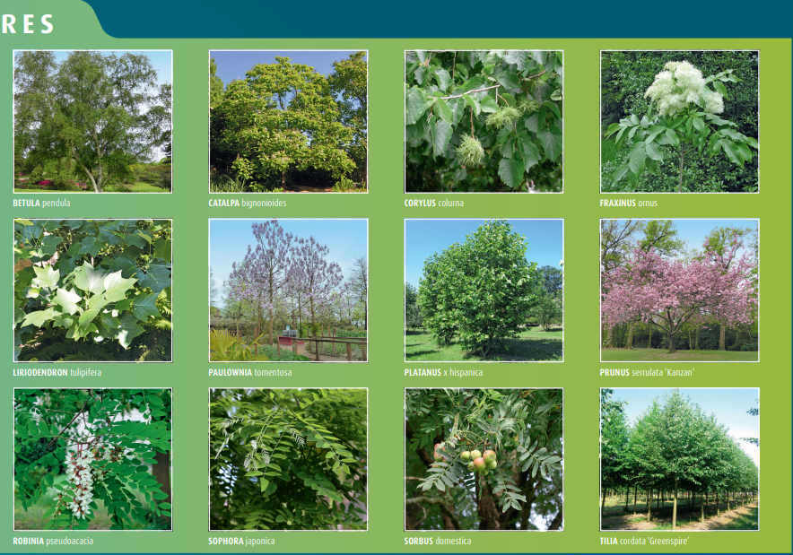
Notes:
Le paulownia pub mais comme catalpa grande feuille et vent. Pas de bouleau ni d’accacia

Slide 9
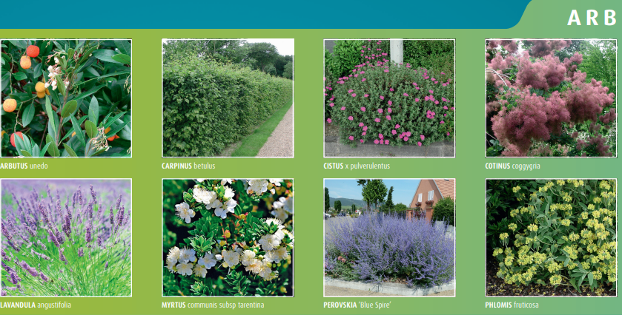
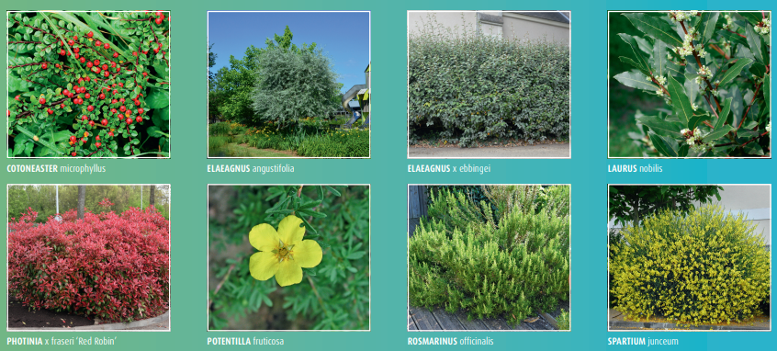
Notes:
Cotonéaster feu bactérien

Slide 10
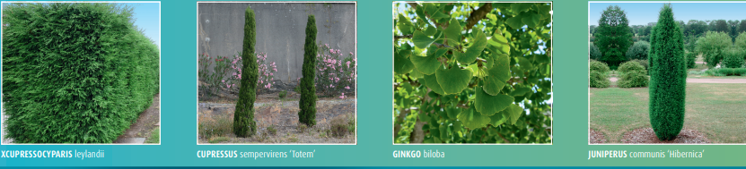
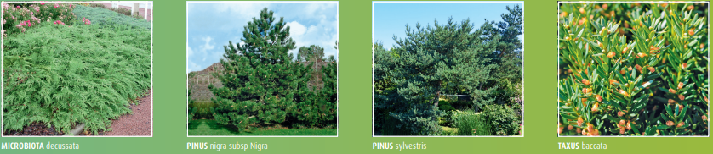
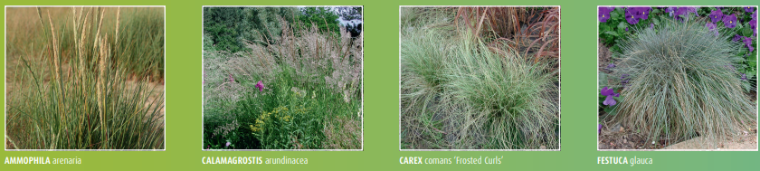
Notes:
Les pins, cupressocyparis bof, taxus baccata baie toxique

Slide 11
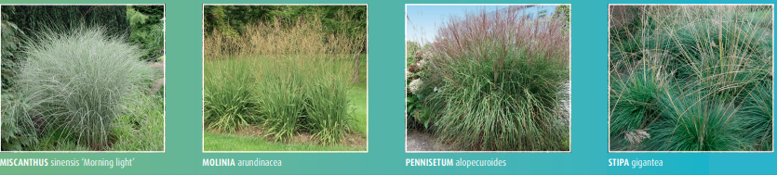
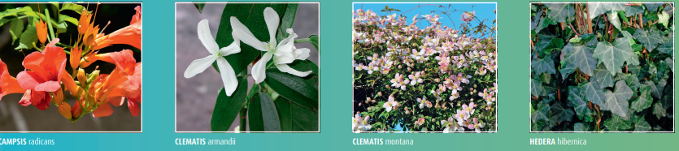
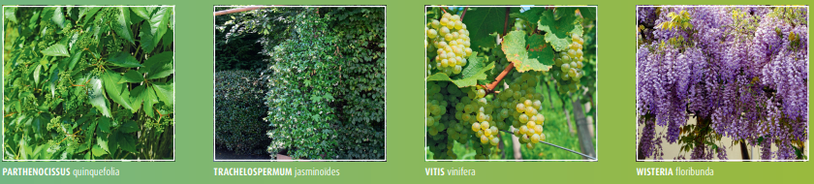
Notes:
Attention aux graminées allergènes. La vigne a traité, Lierre couvre sols

Slide 12
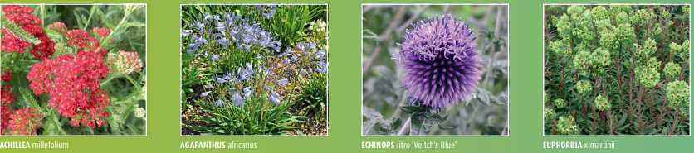
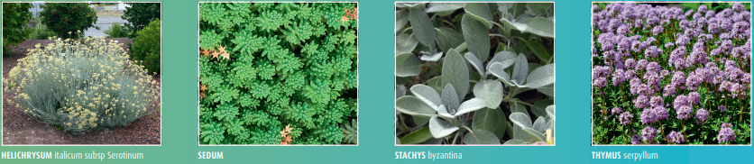
Notes:
Parmi les plantes sobres en eau, on peut citer les échinops, les fausses valérianes, les œillets, les sédums, les achillées, la lavande, la molène, l’aubriète, le ciste, les euphorbes, les lantanas, la sauge, les stachys, les phlomis, la santoline, le thym, le fenouil, la centaurée, le perovskia, la catananche, la scabieuse et certaines bulbeuses comme l’ail ou l’agapanthe¹³.
Pour les plantes en jardinière, on peut choisir le pourpier, l’érigéron, les lantanas, le coreopsis, le phlomis, les sédums ou les graminées comme les fétuques ou certains carex³.
Euryops et sauge fleuries en hiver doux

Slide 13
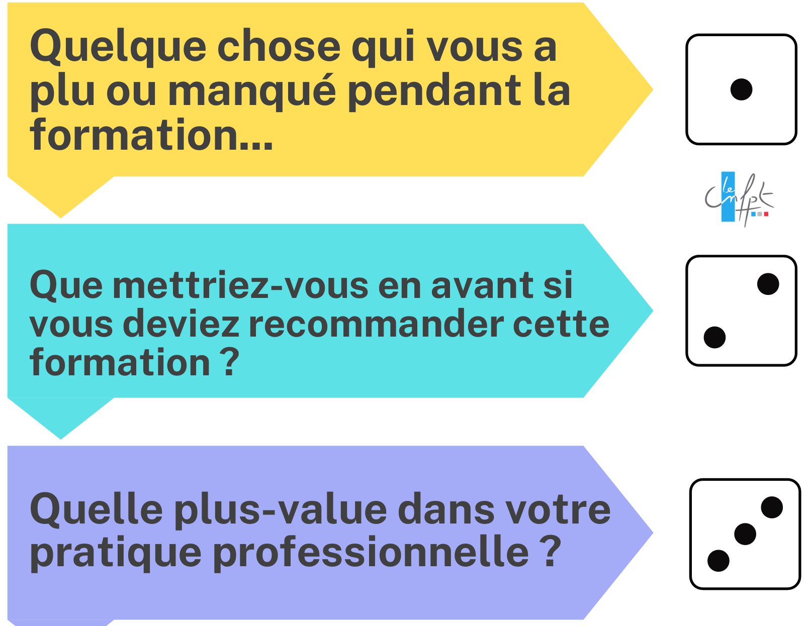

Slide 14
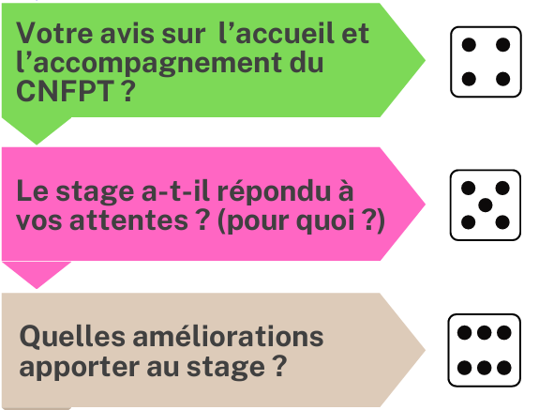

Slide 15
